Slide 1
ÎNCHINAŢI-VĂ CREATORULUI
Studiul 6, pentru 10 August 2019

Slide 2
„Iată postul plăcut Mie: dezleagă lanţurile răutăţii, deznoadă legăturile robiei, dă drumul celor asupriţi şi rupe orice fel de jug; împarte-ţi pâinea cu cel flămând şi adu în casa ta pe nenorociţii fără adăpost; dacă vezi pe un om gol, acoperă-l şi nu întoarce spatele semenului tău.” (Isaia 58:6,7)

Slide 3
Cui trebuie să ne închinăm? Cum trebuie să ne închinăm?
Profeţii au vociferat acuzaţiile lui Dumnezeu împotriva celor ce nu I se închină Lui şi împotriva celor ce doar se prefac că o fac.
Închinarea nu este un gest, ci o atitudine.
Modul cum ne închinăm este o manifestare a faptului că noi Îi servim lui Dumnezeu şi stăm aproape de El, singurul vrednic de laudă (Psalmii 96.4).
Cui trebuie să ne închinăm?
Închinarea la idoli.
Închinarea înaintea Creatorului.
Cum trebuie să ne închinăm?
Închinarea făţarnică.
O viaţă de închinare.

Slide 4
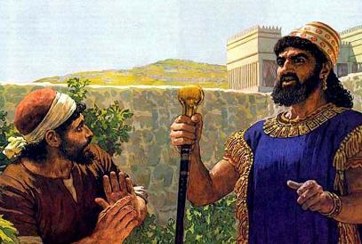
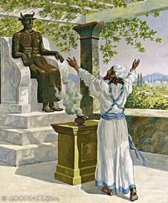
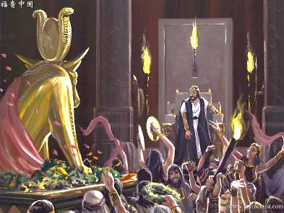
ÎNCHINAREA LA IDOLI
„Idolii lor sunt argint şi aur, făcuţi de mâini omeneşti […] Ca ei sunt cei ce-i fac, toţi cei ce se încred în ei.” (Psalmii 115:4,8)
Poruncile lui Dumnezeu sunt clare, „Să nu ai alţi dumnezei” şi „Să nu-ţi faci chip cioplit” (Exod 20:3-4).
Cu toate acestea, poporul lui Israel şi-a făcut un viţel din aur şi i s-au închinat (Exodul 32:4; 1 Împăraţi 12:28).
După ceva timp, ei au început să se închine şi înaintea altor zei şi au devenit precum aceştia: capricioşi, însetaţi de sânge şi imorali…
Ei au început să se comporte nedrept cu ceilalţi în loc să manifeste dreptate. Aceasta era o consecinţă firească a faptului că ei se închinau unor zei nedrepţi.

Slide 5
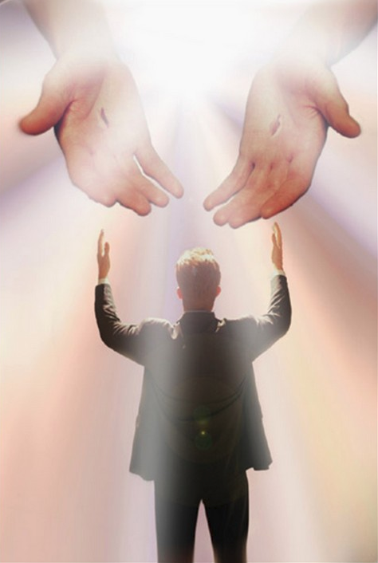
ÎNCHINAREA ÎNAINTEA CREATORULUI
„El este slava ta, El este Dumnezeul tău. El a făcut în mijlocul tău aceste lucruri mari şi grozave pe care ţi le-au văzut ochii.” (Deuteronomul 10:21)
De ce să ne închinăm Domnului? (Deut. 10:17-22; Ps. 146:5-10; Is. 61:11)?
El este mare, puternic şi înfricoşător
El are consideraţie faţă de oameni
El nu acceptă mită
El este cinstit cu văduvele şi orfanii
El iubeşte pe străin şi-i dă hrană şi îmbrăcăminte
El a creeat Cerurile şi Pământul
El dă pâine celor flămânzi
El izbăveşte pe prinşii de război
El deschide ochii orbilor
El ridică pe cel căzut
El iubeşte pe cel neprihănit
El face să răsară mântuirea şi lauda
Dumnezeu este drept şi milostiv. Lui mereu i-a păsat de poporul Său şi de nevoiaşi şi nenorociţi în special.

Slide 6
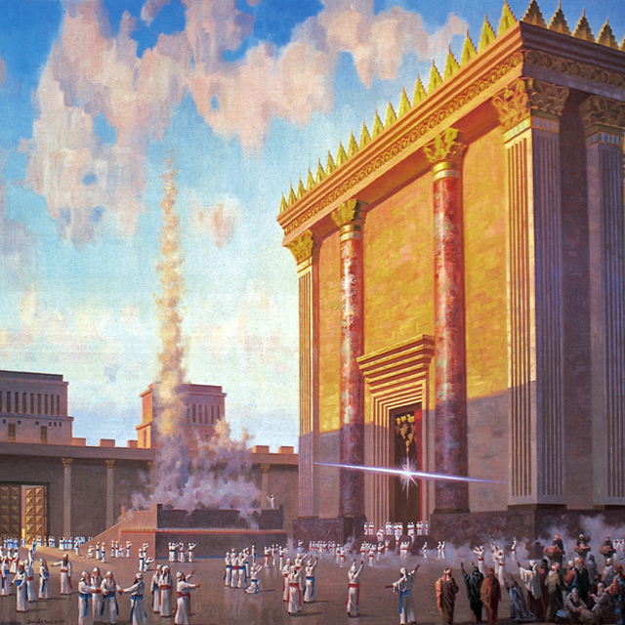
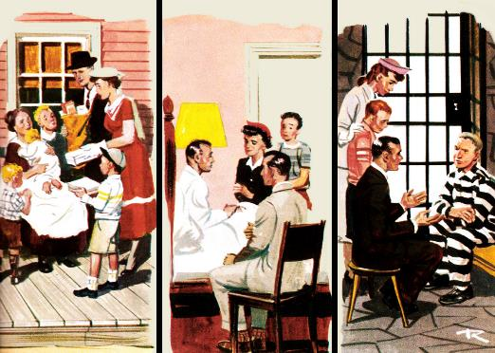
ÎNCHINAREA FĂŢARNICĂ (1)
„Eu urăsc,dispreţuiesc sărbătorile voastre şi nu pot să vă sufăr adunările de sărbătoare! […] Ci dreptatea să curgă ca o apă curgătoare şi neprihănirea, ca un pârâu care nu seacă niciodată!” (Amos 5:21,24)
Isaia 1:10-17 acuză cu asprime închinarea din Templu din acele vremuri:
„Sunt sătul de arderile de tot... Şi oricât de mult v-aţi ruga, n-ascult.”
De ce le respingea Dumnezeu forma de închinare?
Dumnezeu nu acceptă închinarea făţarnică a celor care nu înfăptuiesc dreptatea şi nu le pasă de suferinţele şi asupririle celorlalţi.
Ce sacrificiu L-ar mulţumi pe Dumnezeu? O ardere de tot, o mie sau zece mii? Poate un sacrificiu uman?
Sacrificiul pe placul lui Dumnezeu constă în înfăptuirea dreptăţii şi a milei (Mica 6:6-8).

Slide 7
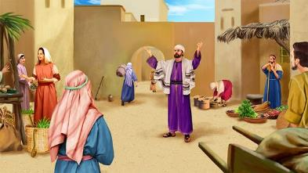
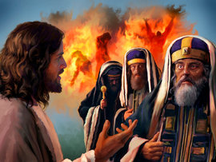
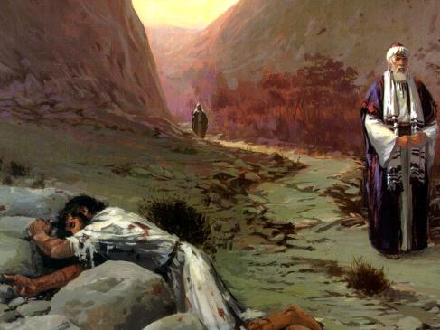
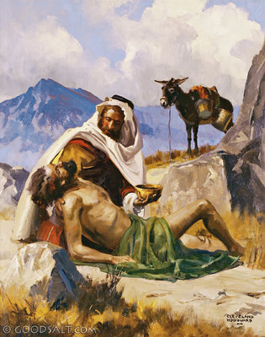
ÎNCHINAREA FĂŢARNICĂ (2)
„casele văduvelor le mănâncă şi fac rugăciuni lungi de ochii lumii. O mai mare osândă va veni peste ei.” (Marcu 12:40)
Fariseii se comportau precum oamenii religioşi din timpul lui Isaia. Ei credeau că practicile lor religioase îi îndreptăţeau doar pe ei să aibe o relaţie cu Dumnezeu, dar aceştia asupreau pe săraci şi ignorau pe nevoiaşi.
Cea mai dură predică a lui Isus împotriva închinării făţarnice lipsite de milă se găseşte în Matei 23.
Isus nu critica formele externe ale închinării („Pe acestea trebuia să le faceţi”, v. 23), ci tratarea necinstită a celor neajutoraţi.
Formele închinării noastre nu pot înlocui tratarea celorlalţi într-un mod corect, demn şi milostiv.

Slide 8
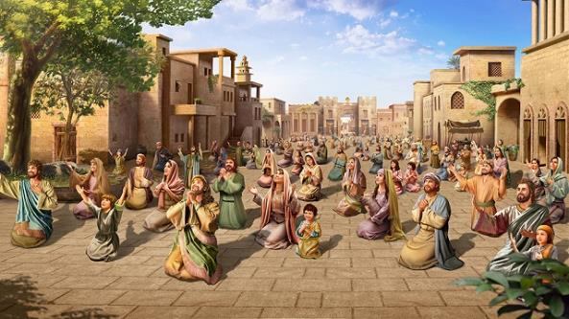
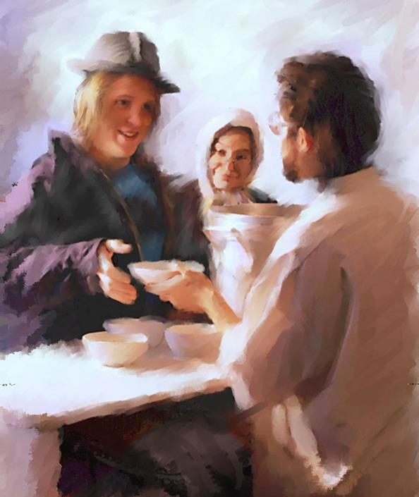
O VIAŢĂ DE ÎNCHINARE
„Iată postul plăcut Mie: dezleagă lanţurile răutăţii, deznoadă legăturile robiei, dă drumul celor asupriţi şi rupe orice fel de jug;” (Isaia 58:6)
Oamenii nu puteau înţelege de ce Dumnezeu nu-i asculta când posteau.
La urma urmei ei se umileau, plecându-şi capetele, îmbrăcându-se în saci şi zăcând pe cenuşă.
Cu toate acestea, ei îşi căutau propriile interese asuprindu-şi muncitorii (Isaia 58:1-5).
Închinarea înaintea lui Dumnezeu implică compasiune pentru ceilalţi (v. 6), predarea sinelui şi bucuria de a fi în compania Sa (v. 13-14).
Dumnezeu a promis binecuvântări ca răsplată pentru adevărata închinare: „Eu te voi sui pe înălţimile ţării, te voi face să te bucuri de moştenirea tatălui tău Iacov” (v. 14).

Slide 9
Când omul cugetă la Cuvântul lui Dumnezeu şi îl practică, el va fi înnobilat în întregime. În fapte de dreptate şi pline de îndurare, mâinile vor da la iveală, ca un semn, principiile Legii lui Dumnezeu. Ele vor fi ţinute curate faţă de mită şi de tot ceea ce este corupt şi înşelător. Ele vor fi active în fapte de iubire şi milă. Ochii, îndreptaţi către o ţintă nobilă, vor fi curaţi şi sinceri. Expresia feţei, limbajul ochilor vor mărturisi despre caracterul nepătat al aceluia care iubeşte şi onorează Cuvântul lui Dumnezeu.
E.G.W. (Hristos Lumina Lumii pag. 612)

